Slide 1
PROYECTO “CENIZARIO URKUPAMBA” A IMPLANTARSE EN EL PREDIO 5785206

Slide 2
NORMATIVA APLICABLE A LAS INTERVENCIONES CONSTRUCTIVAS
Artículo III.6.132.-Objeto y alcance de la Licencia Urbanística de Edificación.-
A través de la LMU (20) el Municipio del Distrito Metropolitano de Quito autoriza al administrado el inicio de la intervención constructiva, de acuerdo a los certificados de conformidad del cumplimiento de las normas administrativas y reglas técnicas.
Artículo III.6.136.- Certificado de Conformidad del Proyecto Técnico.-
Es el informe favorable extendido por el Municipio del Distrito Metropolitano de Quito o, en su caso por la Entidad Colaboradora, según corresponda, en el que se hace constar el cumplimiento o no de las normas administrativas y Reglas Técnicas, durante la etapa de planificación de la Intervención Constructiva
Artículo III.6.279.- Función.- Para la gestión administrativa, el Municipio del Distrito Metropolitano podrá contar con el auxilio de entidades colaboradoras para la comprobación del cumplimiento de normas administrativas y Reglas Técnicas correspondientes.
CONCLUSIÓN
Dentro de las reglas técnicas y normas administrativas cuyo cumplimiento deben verificar las Entidades Colaboradoras están entre otros: los requisitos, informes, documentos previos que apliquen al proyecto técnico conforme a la normativa nacional y metropolitana vigente

Slide 3
NORMATIVA APLICABLE A LA STHV ESTABLECIDA EN EL PUOS
Condiciones específicas de implantación de equipamientos de servicios funerarios (cementerios o camposantos) en uso de suelo principal de Protección Ecológica/Conservación del Patrimonio Natural (PE/CPN).-
Los proyectos de equipamientos de servicios funerarios a implantarse en uso de suelo principal de Protección Ecológica/Conservación del Patrimonio Natural (PE/CPN), requerirán el informe favorable de la Secretaría responsable del territorio, hábitat y vivienda, la que convocará a una mesa técnica integrada por la Secretaría responsable del Ambiente, Secretaría responsable de la Salud, y Dirección Metropolitana de Gestión de Riesgos de la Secretaría responsable de la Seguridad, instancias encargadas de evaluar el proyecto propuesto y emitir criterio técnico favorable previo a la respectiva obtención de la Licencia Metropolitana Urbanística, observando las siguientes condiciones:
Pendiente igual o menor a 20 grados.
Propuesta de mantenimiento y recuperación de la cobertura vegetal afectada por las construcciones.
El diseño debe considerar obras de mitigación a potenciales riesgos que se puedan activar producto de movimiento de tierras y remoción de cobertura vegetal; incluyendo además, si es necesario, un adecuado sistema de drenajes para el manejo de la escorrentía.
Respetará las franjas de seguridad de bordes de quebradas, fuentes de agua y en general de los sistemas hídricos presentes, sin afectar las franjas de vegetación protectora de estos sistemas.

Slide 4
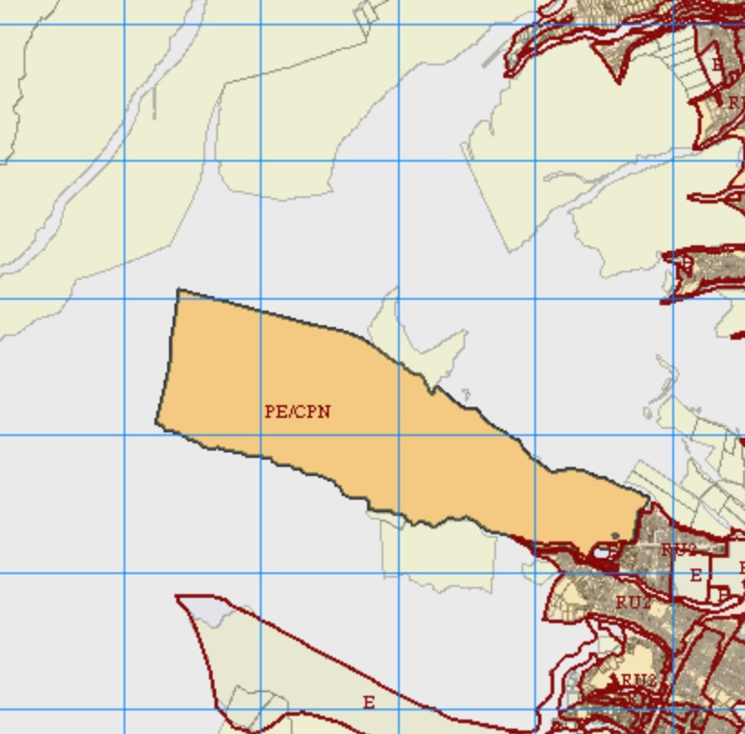
Zonificación asignada al predio No. 5785206
Elemento | Información
Uso de Suelo Principal | (PE/CPN) Protección Ecológica/Conservación del Patrimonio Natural
Área del Terreno | 3´111 604.09 m2
Zonificación | A7 (A50002-1) A31 (PQ)
COS PB | 1%
COS Total | 2%
Compatibilidad para Cementerios y/o Camposantos | Permitida en base al PUOS vigente

Slide 5
DOCUMENTOS DE SUSTENTO PARA EMISIÓN DEL INFORME
Concepto | Documento | Pronunciamiento (Extracto de la Parte Pertinente)
Informe Secretaría de Ambiente | SA-DPN-URCV-2019.1859 del 8 de abril de 2019 | La Secretaría de Ambiente emite observaciones al proyecto denominado “Cenizario Urkupamba” mediante un informe técnico de inspección del 22 de marzo de 2019.
 | GADDMQ-SA-2019-4027-O del 01 de octubre de 2019 | (…) respecto al proyecto " Cenizario Urkupamba”, informo que una vez revisada la documentación se constata que las observaciones emitidas por la Secretaría de Ambiente en el informe técnico del 22 de marzo de 2019, han sido consideradas en dicho documento. No obstante, se sugiere que en el momento que se inicie con las intervenciones sobre la cobertura vegetal, se cuente con el asesoramiento de la Secretaría de Ambiente (…)
Informe Dirección Metropolitana de Gestión de Riesgos | GADDMQ-SGSG-DMGR-2019-0937-OF del 22 de noviembre de 20219. | Al respecto, de acuerdo al análisis realizado durante la evaluación del área que será intervenida para la implementación de dicho proyecto dentro del predio No. 5785206, sector Protec. Rumipamba, parroquia Rumipamba, de la Administración Zonal Norte“Eugenio Espejo”, se considera que desde el punto de vista de riesgos identificados es Factible continuar el proyecto, considerando las recomendaciones señaladas en el informe técnico No. 366-AT-DMGR-2019.

Slide 6
DOCUMENTOS DE SUSTENTO PARA EMISIÓN DEL INFORME
Concepto | Documento | Pronunciamiento (Extracto de la Parte Pertinente)
Informe Secretaría de Salud | GADDMQ-SS-2019-0277 del 19 de diciembre de 2019 | De acuerdo al análisis de las Políticas Públicas sanitarias vigentes y, revisado en su totalidad dicho informe, en el marco de las competencias asignadas a esta Secretaría Metropolitana de Salud, en relación a implementación que se realizará por parte del Proyecto Cenizario URKUPAMBA, en el escenario sanitario, se considera desde el punto de vista de la salud pública que, es Factible continuar el proyecto, considerando el cumplimiento de la normativa y regulación sanitaria vigente definida por la Autoridad Sanitaria Nacional, el Ministerio de Salud Pública del Ecuador MSP, cuyo monitoreo estará asegurado y a cargo de esta Secretaría Metropolitana de Salud.
Informe Favorable STHV | STHV-DMGT-2019-1372-O de fecha 20 de diciembre de 2019 | En base a la disposición legal invocada y tomando en considersación los informes técnicos citados, la Secretaría de Territorio, Hábitat y Vivienda, emitió informe técnico favorable para que se continúen el trámite administrativo en una de las Entidades Colaboradoras (ECP CAE-P o DESINTECSA S.A.) acreditadas para el efecto, del proyecto arquitectónico denominado “CENIZARIO URKUPAMBA”, a desarrollarse en el lote en el lote con predio No. 5785206

